Slide 1
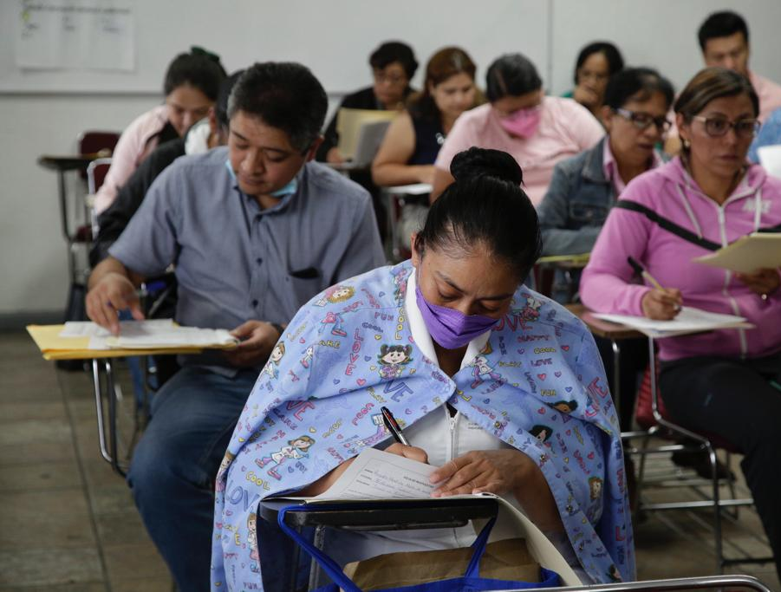
TRANSICIÓN A IMSS-BIENESTAR

Slide 2
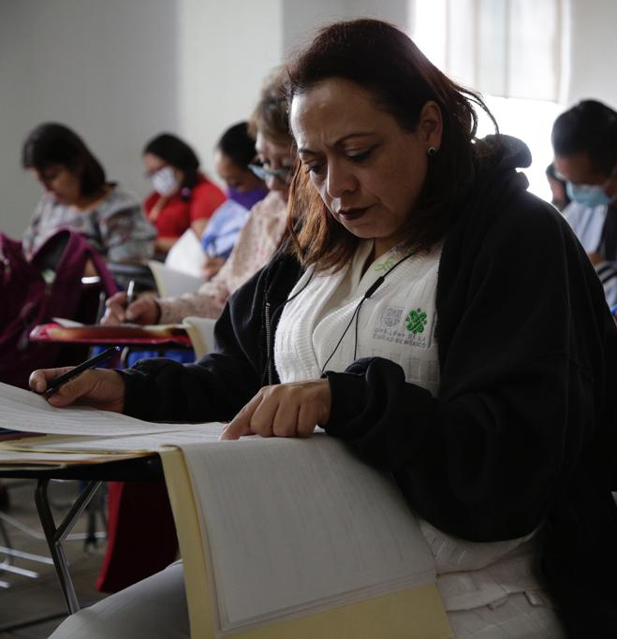
6 mil 125 Trabajadores inscritos
98 %
de avance
FASE I
Honorarios
Nómina 8
Galeno salud
Interinatos

Slide 3
1
2
Beneficios
3
4
JUSTICIA LABORAL
Plazas de base
Prestaciones de ley
Reconocimiento de la antigüedad generada ante el ISSSTE
Mejora salarial

Slide 4
UN PROCESO HISTÓRICO
Inicio de contratos IMSS BIENESTAR CDMX 1º de septiembre
Hospital General IMSS-BIENESTAR Cuajimalpa
28 de septiembre (2022)
Firma de Convenio SEDESA - IMSS-BIENESTAR
15 de junio
Asambleas Informativas y mesas de trabajo
julio - agosto
Reclutamiento del personal 15 - 30 de agosto

Slide 5
EVITA RUMORES
IMSS- BIENESTAR AVANZA
Si tienes dudas, acércate al personal de SEDESA para recibir orientación y apoyo

